Slide 1
综合实验： 基于强化学习的游戏决策实验
指导老师：吉建民
助教：耿浩涵
2025.05.09

Slide 2
实验目的
掌握强化学习的基本概念和原理；
学会使用强化学习 DQN 算法解决实际问题
理解并学习算法参数调优，学会分析算法的收敛性与效果。

Slide 3
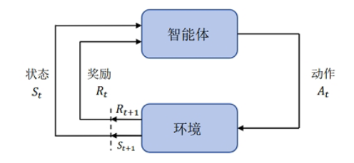
实验原理
强化学习基本概念
强化学习的重点在于智能体通过与环境交互，获得奖励，并在该过程中不断优化策略以在未来获得最大累积奖励。

Slide 4

实验原理
马尔可夫决策过程
马尔可夫决策过程可形式化地描述为五元组 < S, A, P, R, γ >。
在每一步时间 t 中，智能体基于当前状态 St 选择动作 At，随后与环境交互并获得奖励 Rt+1。紧接着根据转移概率和奖励函数更新状态为 St+1，如此循环直至任务结束。
累计奖励之和：
强化学习的目标在于寻找一个策略，使得智能体从初始状态出发时能获得最大的期望回报。

Slide 5

实验原理
时序差分算法与 Q-learning
价值函数用来评估状态或状态-动作对在未来所能获得的期望累积奖励，常见的有状态价值函数 V(s) = E[Gt|St = s] 和动作价值函数Q(s, a) = E[Gt|St = s, At =a]。
时序差分算法：用当前获得的奖励加上下一个状态的价值估计来作为在当前状态会获得的回报：
Q-learning 是一种非常著名的基于时序差分算法的强化学习算法:

Slide 6
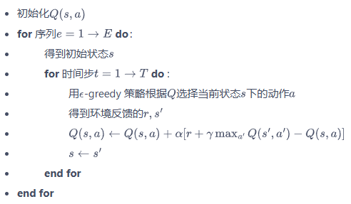
实验原理
时序差分算法与 Q-learning
Q-learning算法流程：

Slide 7
实验原理
深度Q网络（DQN）
因为传统的表格表示法受限于状态和动作数量，所以 Q-learning 算法基本只能应用在状态和动作都是离散的、并且空间都比较小的环境。
DQN 用神经网络来逼近 Q 函数。网络的输入维度是状态空间大小，网络的输出维度是动作空间大小。
DQN引入了以下关键技术：
经验回放（Experience Replay）：将 agent 与环境交互的数据存储在缓冲区中，并在训练时随机抽取小批量样本，降低数据间相关性，改善训练稳定性。
目标网络（Target Network）：设置与主网络结构相同但参数更新频率较低的目标网 络，以减少训练过程中的震荡和不稳定性。
ε-贪婪策略（Epsilon Greedy）：通过ε-贪婪策略保证策略以一定的概率采取随机动作，保证了探索与利用的平衡。

Slide 8
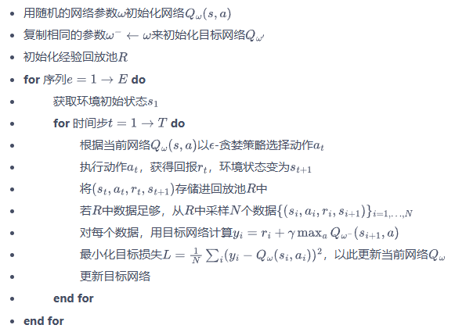
实验原理
深度Q网络（DQN）
算法流程：

Slide 9
游戏环境说明
Acrobot
Acrobot 环境中两根线性杆件连接形成链状结构，其中一端固定，两根杆件之间的关节为驱动关节。
目标是通过对驱动关节施加扭矩，使得从初始下垂状态开始的线性链的自由端摆动到超过给定高度。

Slide 10
游戏环境说明
Cart Pole
Cart Pole 环境中一个杆件通过非驱动关节连接到一个推车上，推车沿着无摩擦轨道移动。
目标是通过在推车的左右方向施加力来平衡目标。

Slide 11
游戏环境说明
Mountain Car
Mountain Car 环境中一辆车随机放置在一座正弦山谷底部，动作是对汽车施加加速度。
目标是策略性地加速汽车以到达右侧的山顶。

Slide 12
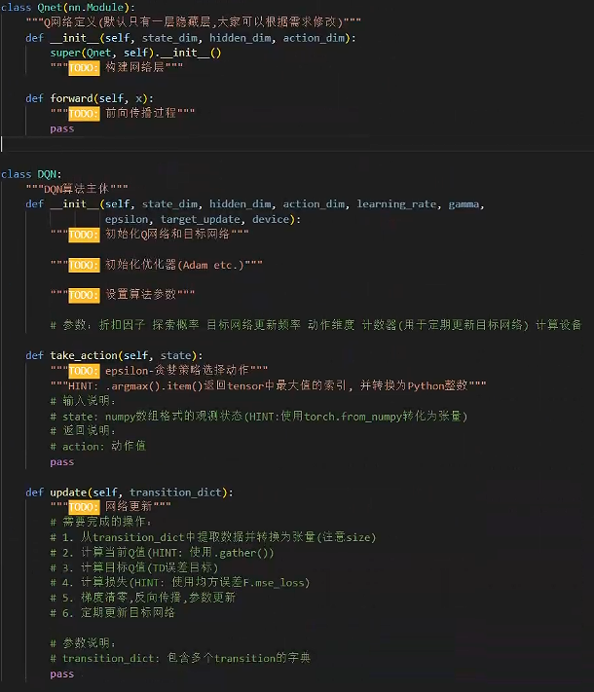
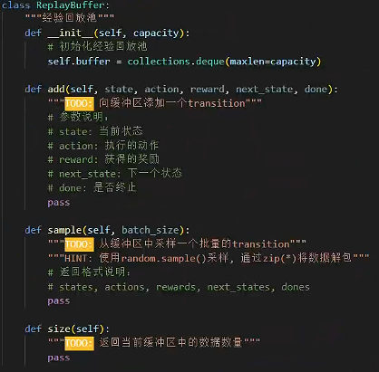
实验步骤
实现DQN网络，即补全DQN.py文件

Slide 13
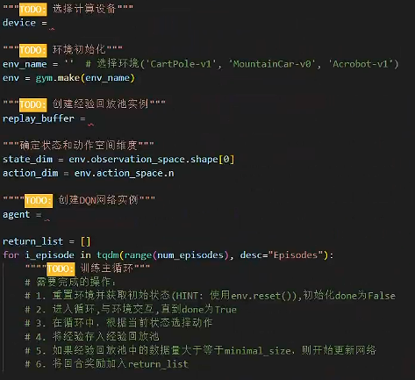
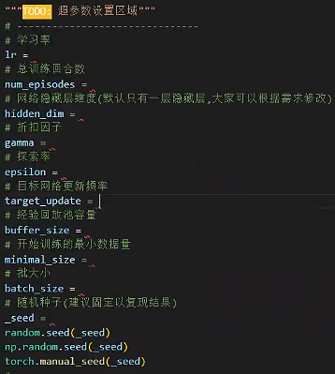
实验步骤
网络训练，即补全train.py文件

Slide 14
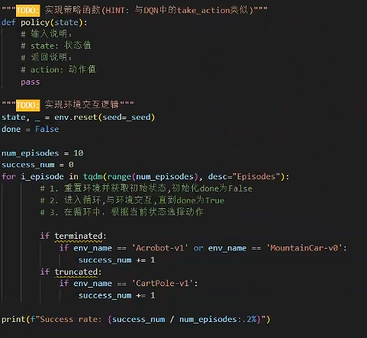
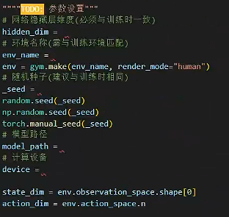
实验步骤
推理与结果可视化，即补全play.py文件

Slide 15
实验要求与评分细则
实验要求
理解实验原理和代码流程；
补全TODO 部分并正常运行程序；
撰写实验报告；
请勿抄袭或使用AI 工具直接生成代码。

Slide 16
实验要求与评分细则
评分细则
本次实验满分10 分；
完成 TODO 部分（代码可以正常运行）：5 分；
三个游戏环境的测试成功率均为 80% 以上：2 分；
完成实验报告：3 分。实验报告需要包含以下内容： - 代码主要思路； - 实验结果展示与分析； - 思考题解答

Slide 17
谢谢！

